Slide 1




중앙정보처리학원 2차 프로젝트
탄소공간지도 시스템 구축
602호 1조 강산하 이승환 도의성 여현욱 유건웅

Slide 2


목차
제 1장
프로젝트 개요
제 2장
팀 구성 및 역할
제 3장
수행 절차 및 방법
제 4장
수행 결과
제 5장
자체 평가 의견
2/35

Slide 3



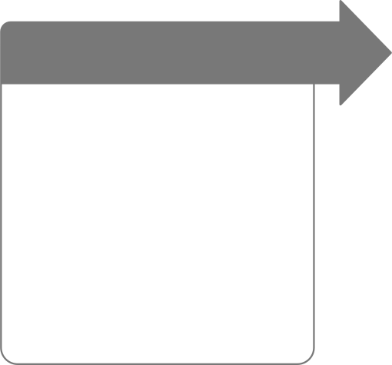




1 프로젝트 개요
탄소배출량 지도가 필요한 이유
탄소 발생
Solution
온실가스 발생
어떻게 해야 할까요?
탄소공간지도
세계적
산업화
탄소 배출 증가지구 온난화
온실가스
발생지역파악
3/35

Slide 4



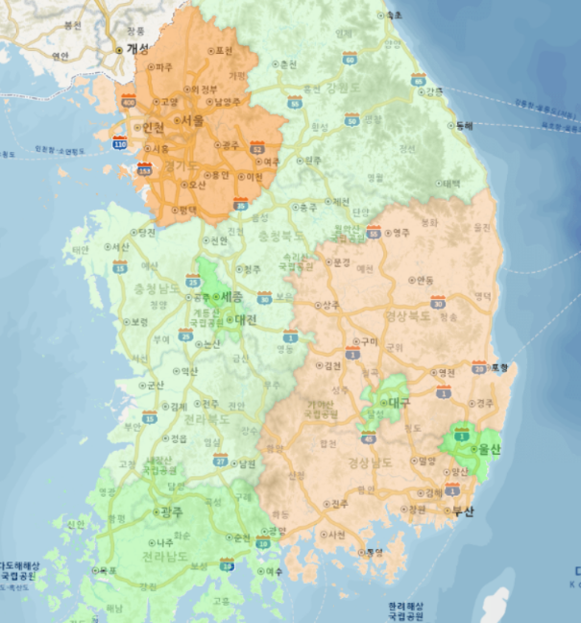

1 프로젝트 개요
탄소배출량 이해하기
탄소 배출의 주 원인을 찾으려면?
01. 탄소 배출량이란?
개인 또는 단체가 직접·간접적으로 발생시키는
온실가스의 총량을 의미한다
02. 탄소 배출량을 줄이려면?
전기나 온실가스 소비를 줄이는 방법들이 여럿
있지만, 방법도 중요하지만 주 원인을 파악하는
것도 방법중 하나이다.
관련 기관
배출량 텍스트 파일
지도 생성
4/35

Slide 5



















1 프로젝트 개요
프로젝트 개발환경
백엔드
DB
프론트엔드
서버
5/35

Slide 6
1 프로젝트 개요
프로젝트 요구사항
분류 | 상세
탄소지도 | 시도/시군구 선택 시 해당 지역으로 지도 확대, 필수 1개 시도를 선택, 시도 선택 시 하위 시군구로 조회 범례의 등간격과 Natural Break 중 선택 위 선택 내용에 대한 레이어 분석 수행 Vworld 지도 레이어 및 분석 레이어 표출 분석된 레이어 선택 시 해당 레이어의 탄소배출량 조회 팝업 활성화 분석된 레이어의 범례 표출
데이터삽입 | 에너지데이터(txt파일) 업로드 - txt 확장자 외 파일 업로드는 예외처리(Front) 파일 업로드 수행 – txt 확장자 외 파일 업로드는 예외처리(Back) 업로드 진행중에 대한 스낵바 표출 업로드 성공 및 실패에 대한 스낵바 표출
통계 | 전국 및 시도/시군구 통계 분석 작성 시도에서 전체를 조회하는 경우 전체 시도별 통계 를 조회 시도에서 1개 시도를 선택 시 시군구별 통계를 조 회 통계 수행 시도 및 시군구별 그래프 표출 시도 및 시군구별 표 표출
6/35

Slide 7
2 팀 구성 및 역할
이름 | 직책 | 역할 | 역할 상세
강산하 | 팀장 | 지도 출력 | 지도 API(OpenLayers, Vworld, OSM)를 사용하여 겹쳐진 지도 출력/Geoserver를 이용하여 DB와 연결하고 레이어 생성
도의성 | 팀원 | 통계 그래프 | Chart.js를 사용하여 선택한 지역의 통계를 그래프로 표현/ 데이터를 배열로 변환하여 그래프 및 표 출력
유건웅 | 팀원 | 진행 상황 표시 | SSE를 활용하여 파일 입력 중 진행 상황을 뷰로 전/ 인서트 작업 진행 상황 및 성공/실패 메시지 표시
이승환 | 팀원 | 데이터 처리 | 텍스트 데이터 파일을 읽고 VO에 저장하여 DB에 배치 인서트
여현욱 | 팀원 | 사용자 인터페이스 | Ajax와 jQuery를 활용하여 지역 이름을 가져와 셀렉트 메뉴 생성/선택한 지역에 따라 데이터 쿼리 작성/ 하위 지역별 사용량 총 합 및 전체 사용량 범위에 따른 쿼리 작성
7/35

Slide 8
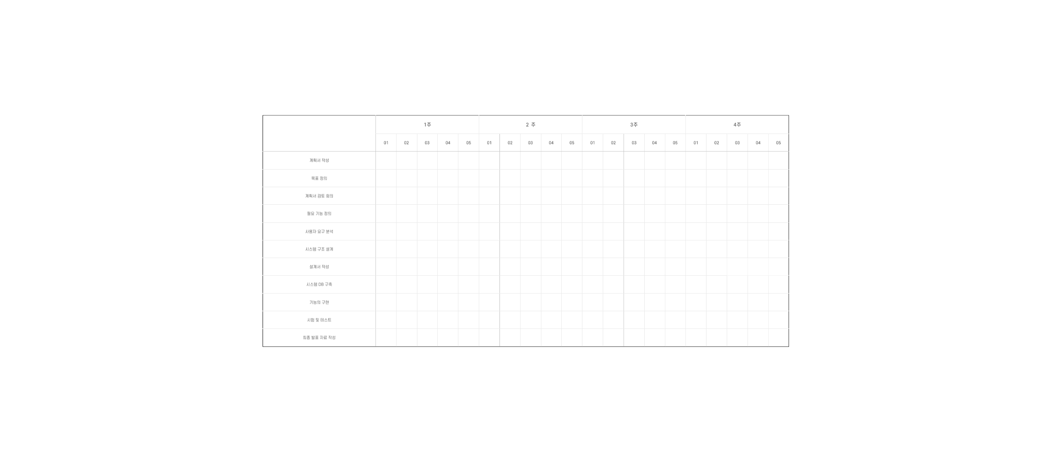

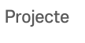







2 개발 일정
8/35

Slide 9
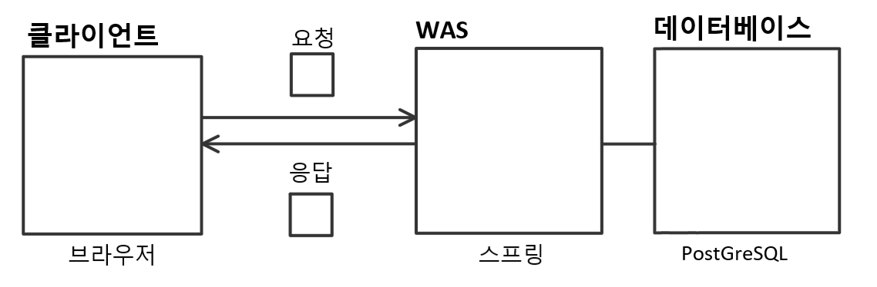
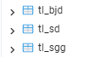
3 수행 절차 및 방법
지도 어플리케이션의 기본적인 원리
9/35

Slide 10
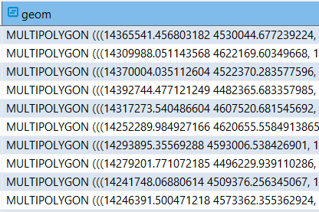

3 수행 절차 및 방법
지도 어플리케이션의 기본적인 원리
10/35

Slide 11
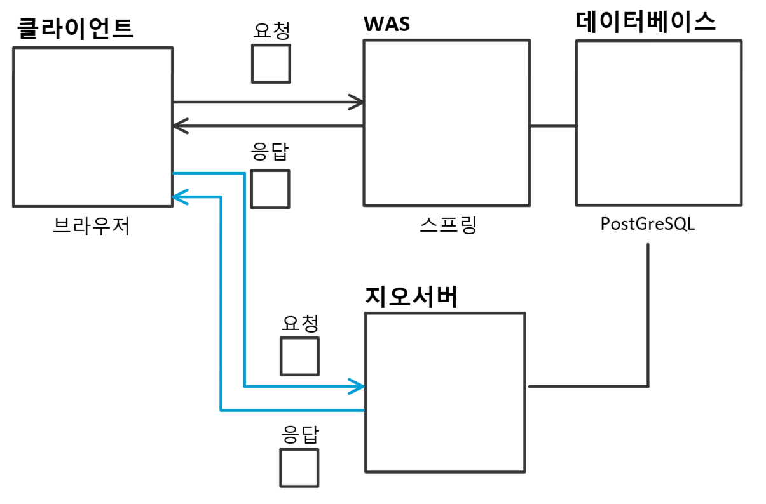
3 수행 절차 및 방법
지도 어플리케이션의 기본적인 원리
11/35

Slide 12
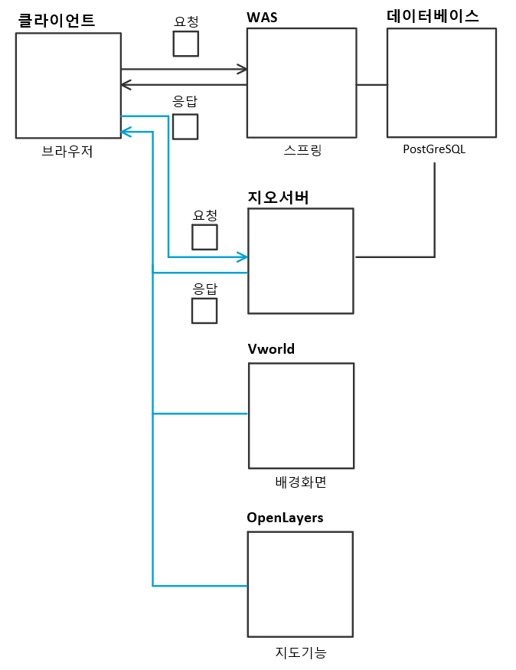
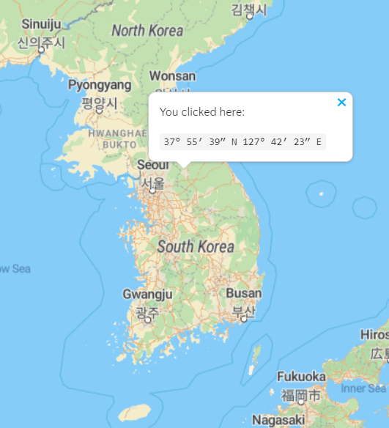
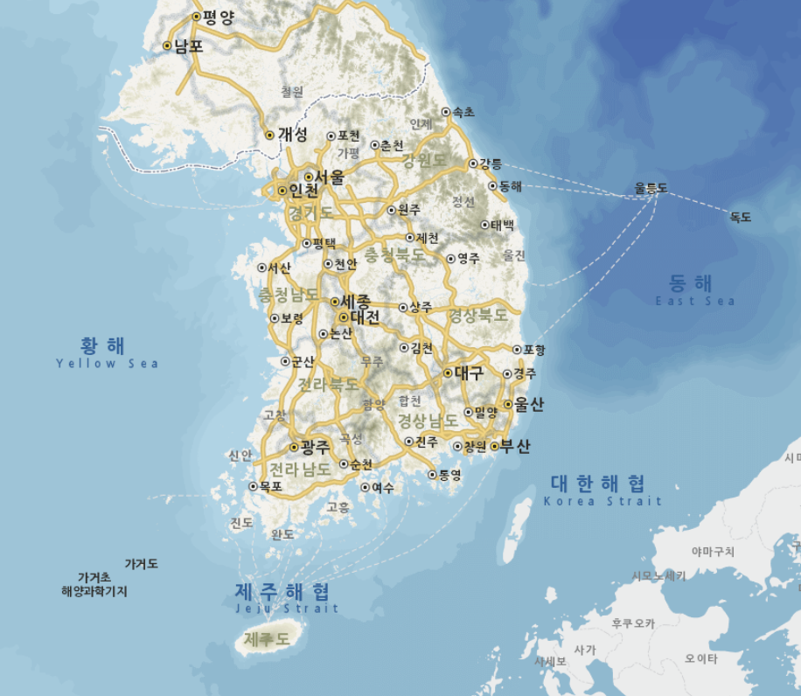
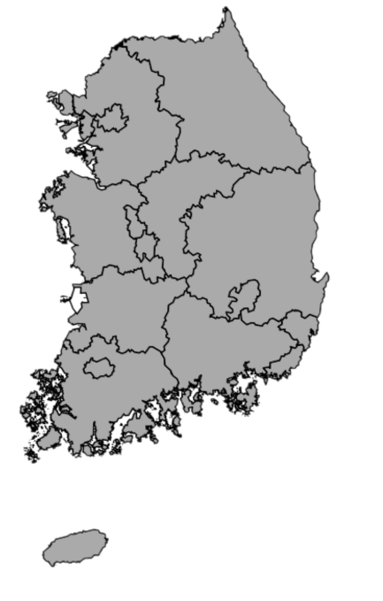
3 수행 절차 및 방법
지도 어플리케이션의 기본적인 원리
12/35

Slide 13
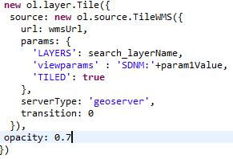
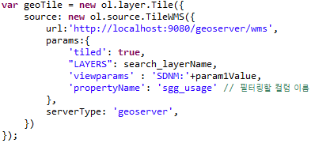
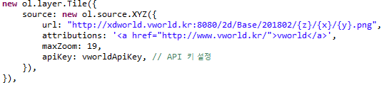
3 수행 절차 및 방법
지도 어플리케이션의 기본적인 원리
13/35

Slide 14
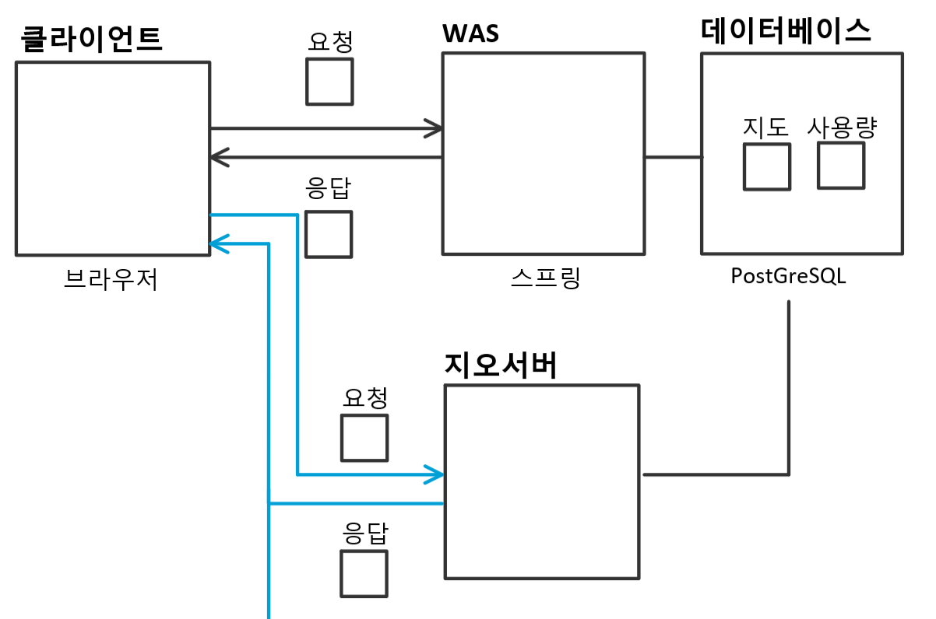

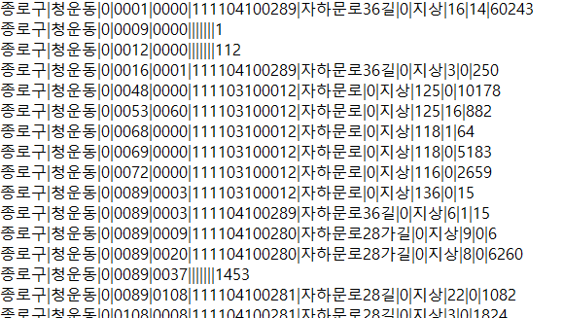
3 수행 절차 및 방법
140+만 건
14/35

Slide 15
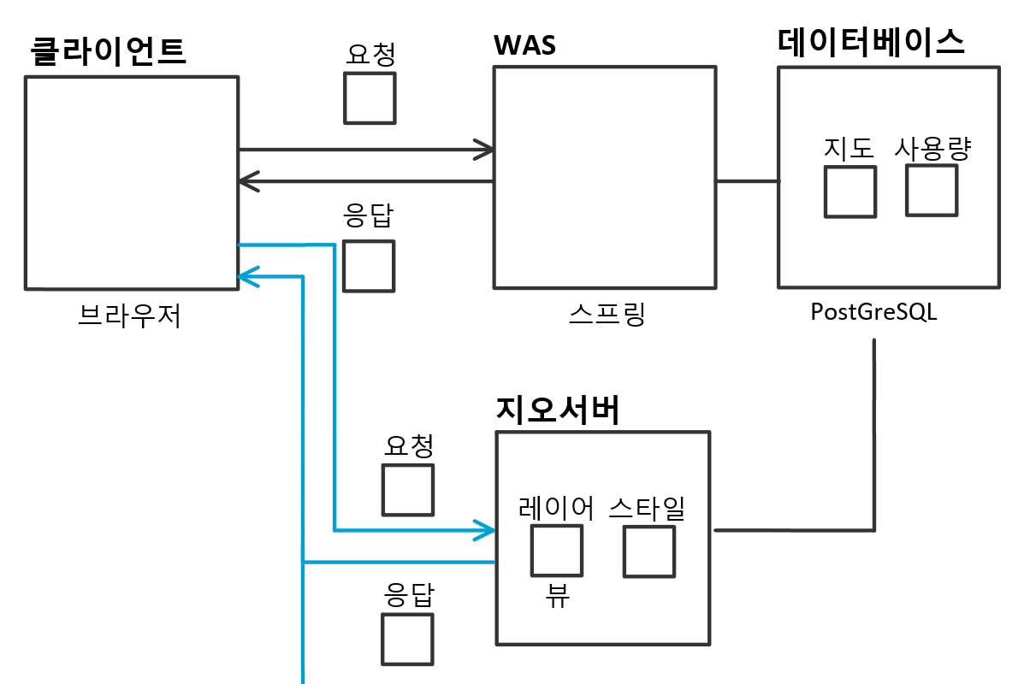
3 수행 절차 및 방법
15/35

Slide 16
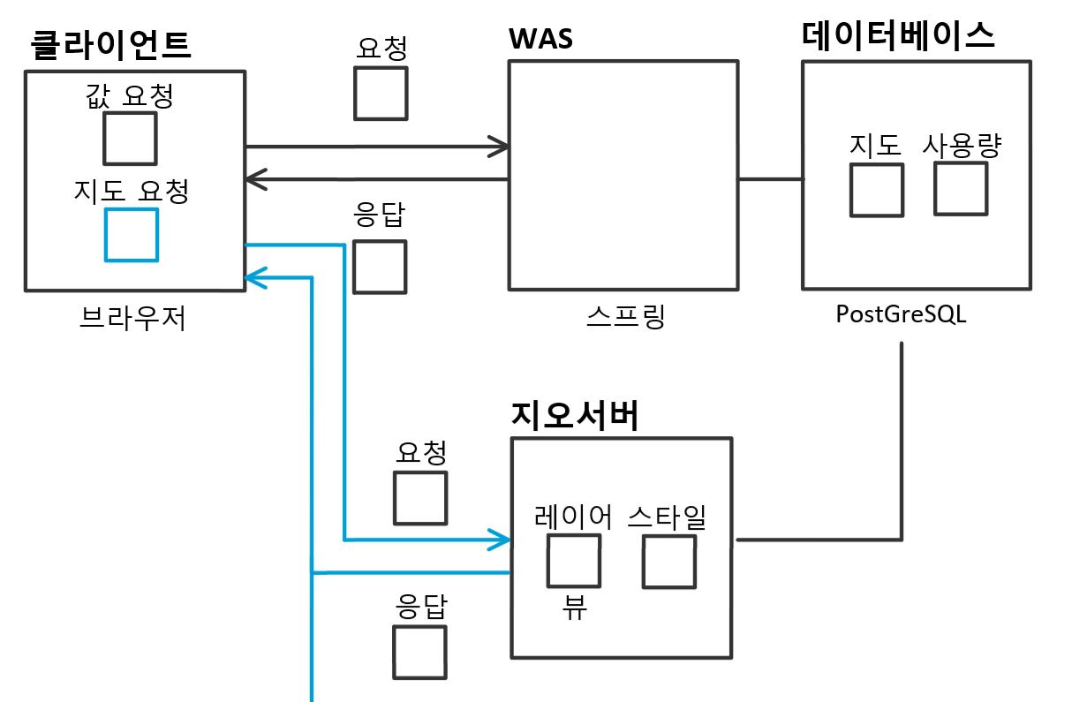
3 수행 절차 및 방법
16/35

Slide 17
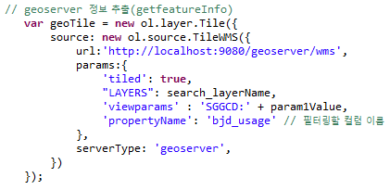
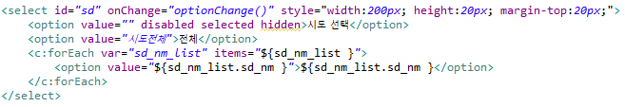
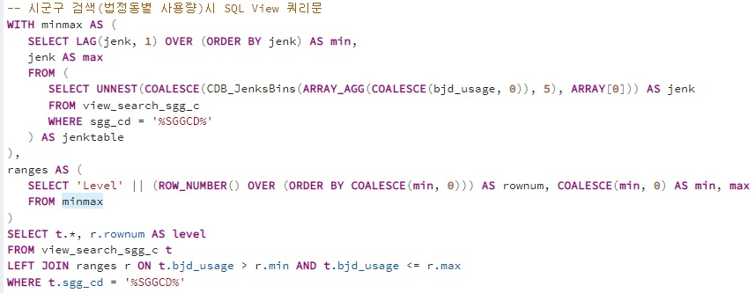
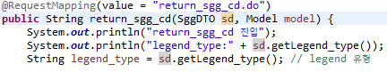
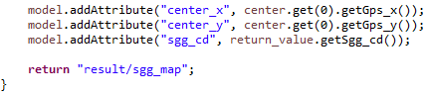
3 수행 절차 및 방법
JSP
JSP
Geoserver
Controller
17/35

Slide 18
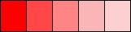
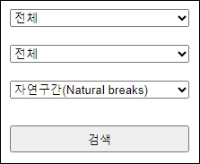
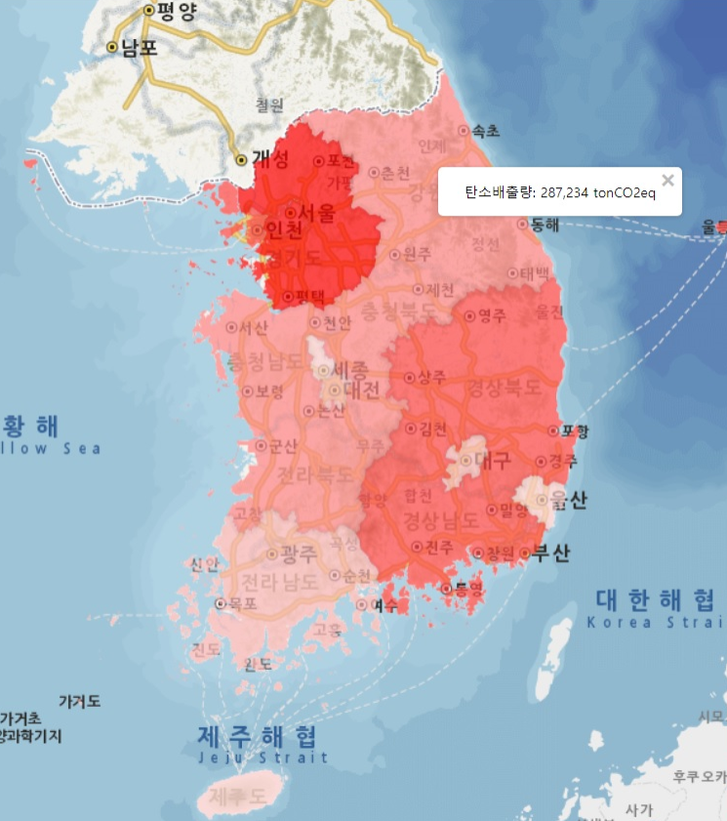
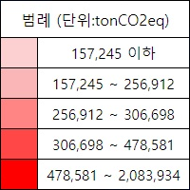
3 수행 절차 및 방법
범례 구현 : 내추럴 브레이크
최대한 다양한 색깔이 나오도록 분할
18/35

Slide 19

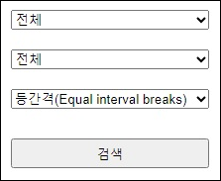
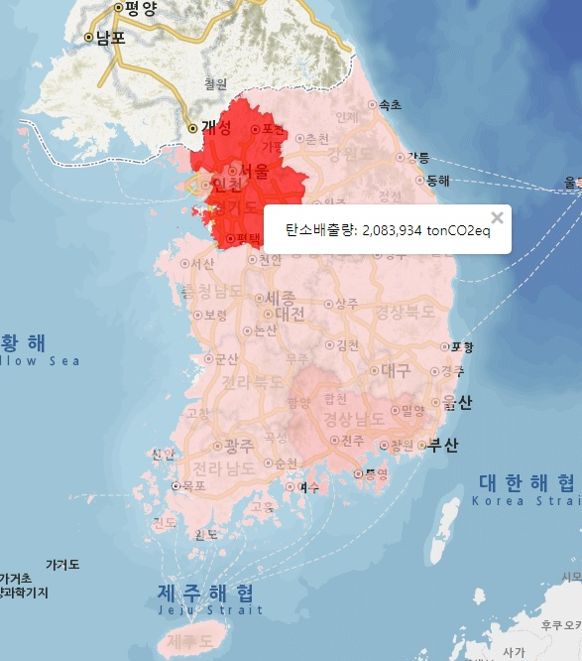
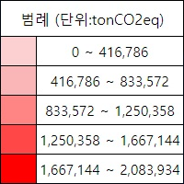
3 수행 절차 및 방법
범례 구현 : 등간격 브레이크
일정한 단위로 분할
19/35

Slide 20
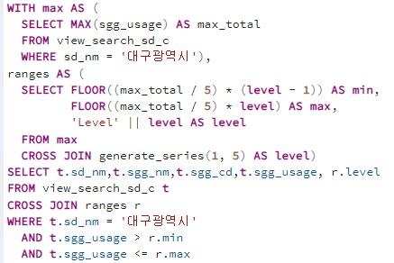
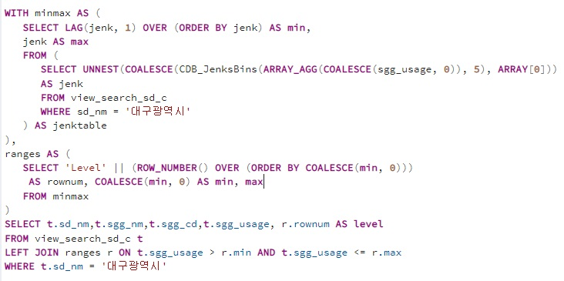
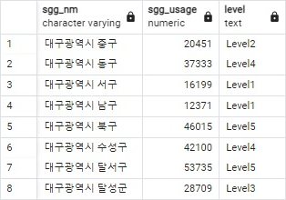
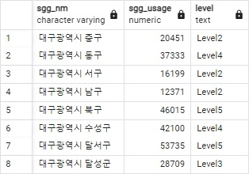
3 수행 절차 및 방법
범례 구현 코드
20/35

Slide 21
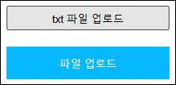
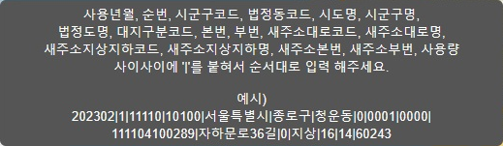
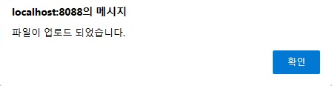
3 수행 절차 및 방법
파일 삽입 구현
21/35

Slide 22
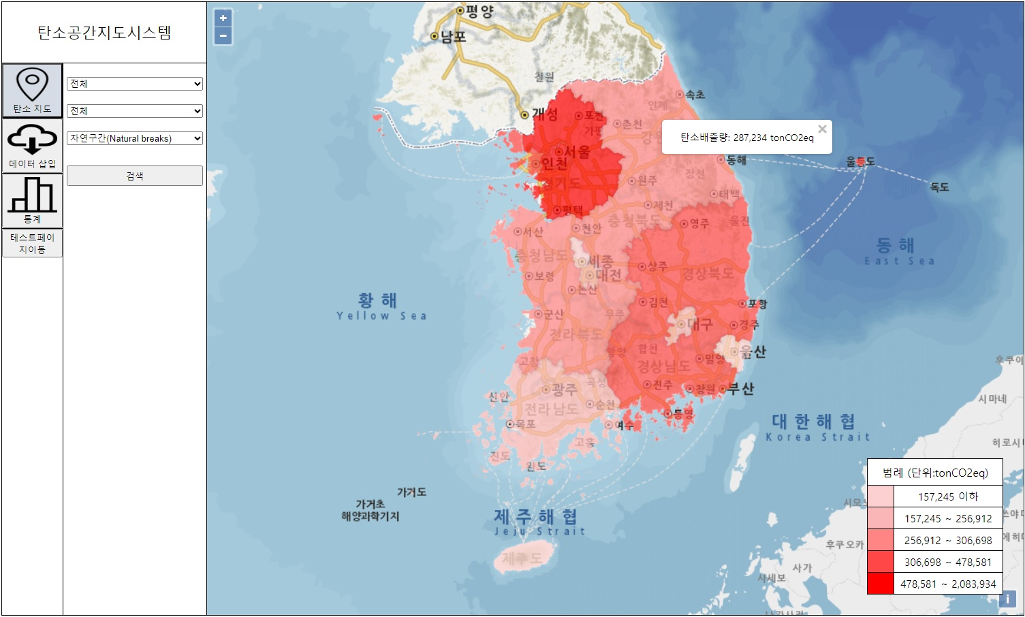
4 수행 결과 - 탄소지도
기본화면
대한민국 지도 기준으로 탄소배출량을 표시해준다.
클릭 시 선택된 위치의 탄소배출량을 표시해준다.
22/35

Slide 23
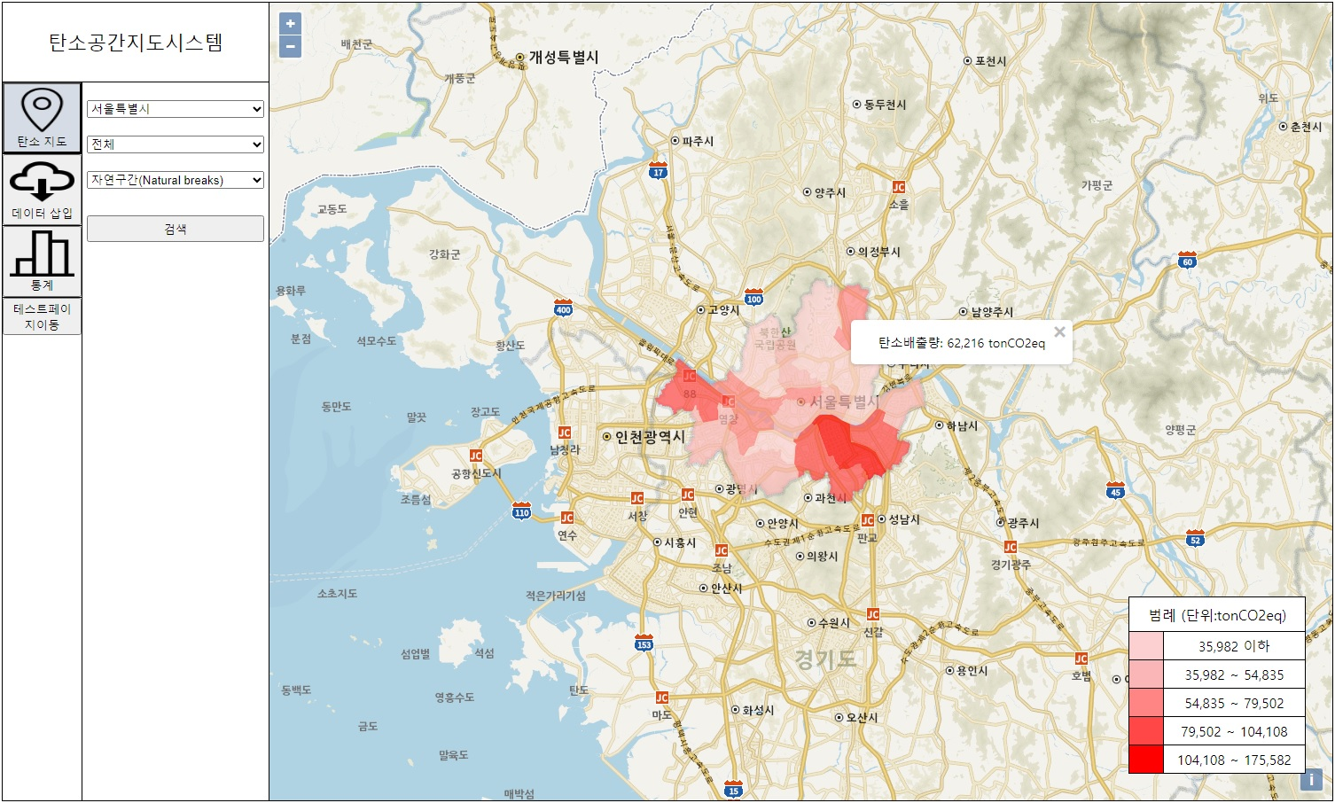
4 수행 결과 - 탄소지도
시/도 선택
시/도 기준으로 탄소배출량을 표시해준다.
23/35

Slide 24
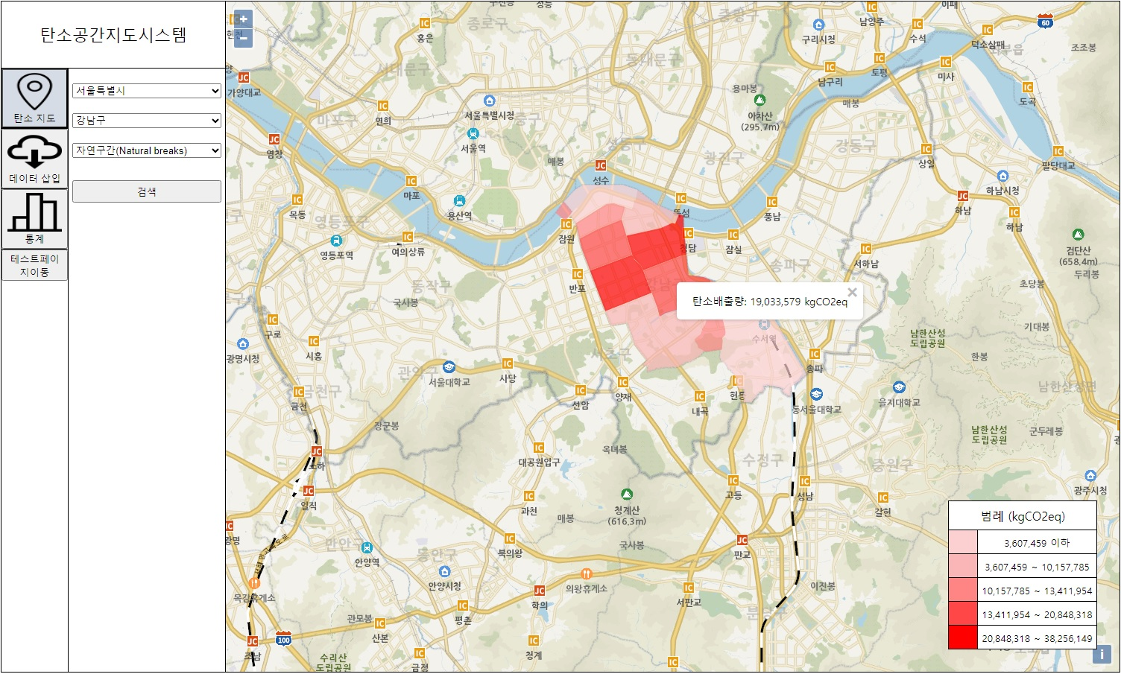
4 수행 결과 - 탄소지도
시/도 선택 - 시/군/구 선택
시/군/구 기준으로 탄소배출량을 표시해준다.
24/35

Slide 25
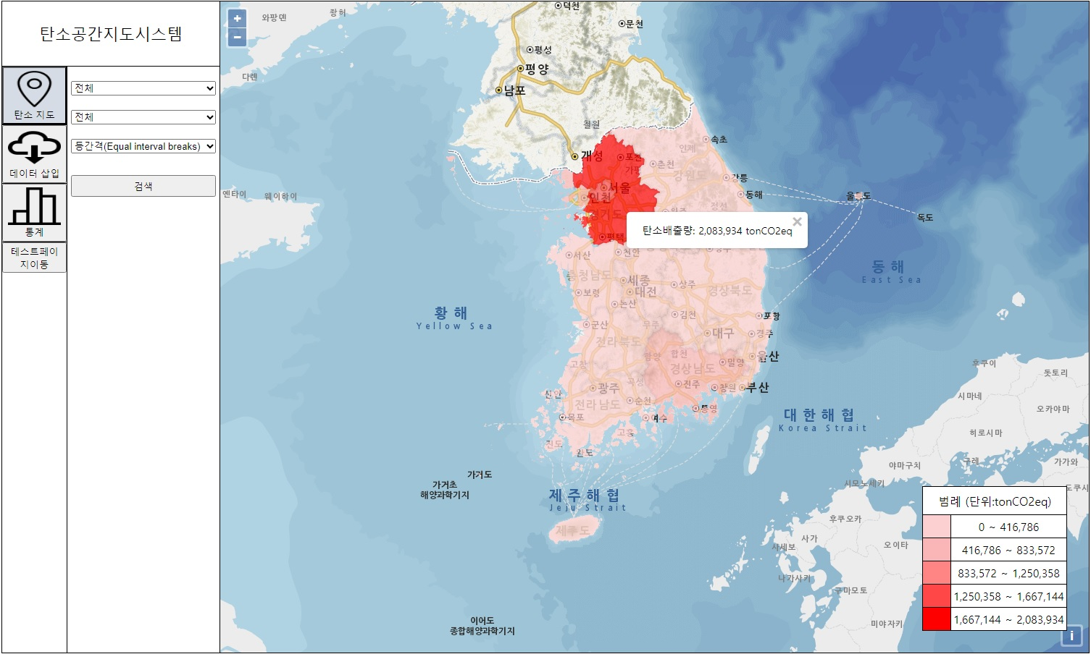
4 수행 결과 - 탄소지도
범례 표시방식 선택
자연구간 : 전체값에서 5개의 레벨 별 분포도를 감안해서
상대치로 지도에 표시해준다
등간격 : 전체값에서 5개의 레벨로 나누어 지도에 표시해준다
25/35

Slide 26
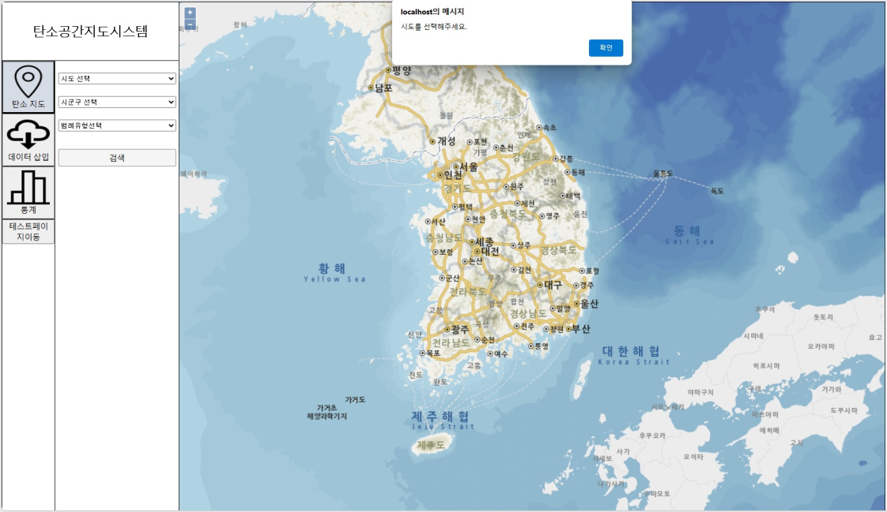
4 수행 결과 - 탄소지도
시/도 미선택 유효성 검사
시/도를 선택하지 않고 시/군/구를 선택할 경우 메시지를 출력해준다.
26/35

Slide 27

4 수행 결과 - 탄소지도
범례 미선택 유효성 검사
시/도와 시/군/구를 선택하더라도 범례 유형을 선택하지 않으면 메시지를 출력해준다.
27/35

Slide 28
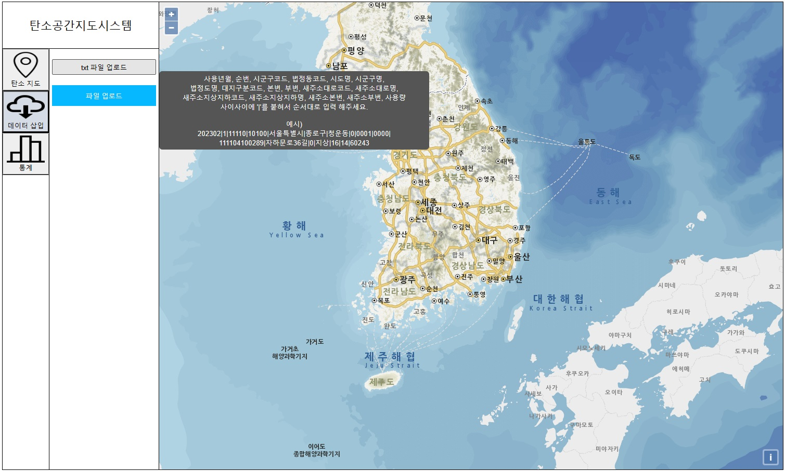
4 수행 결과 - 데이터삽입
파일 업로드 주의사항 표시
txt 파일 업로드 버튼에 마우스오버 하면
업로드 시 주의사항을 표시해준다.
28/35

Slide 29
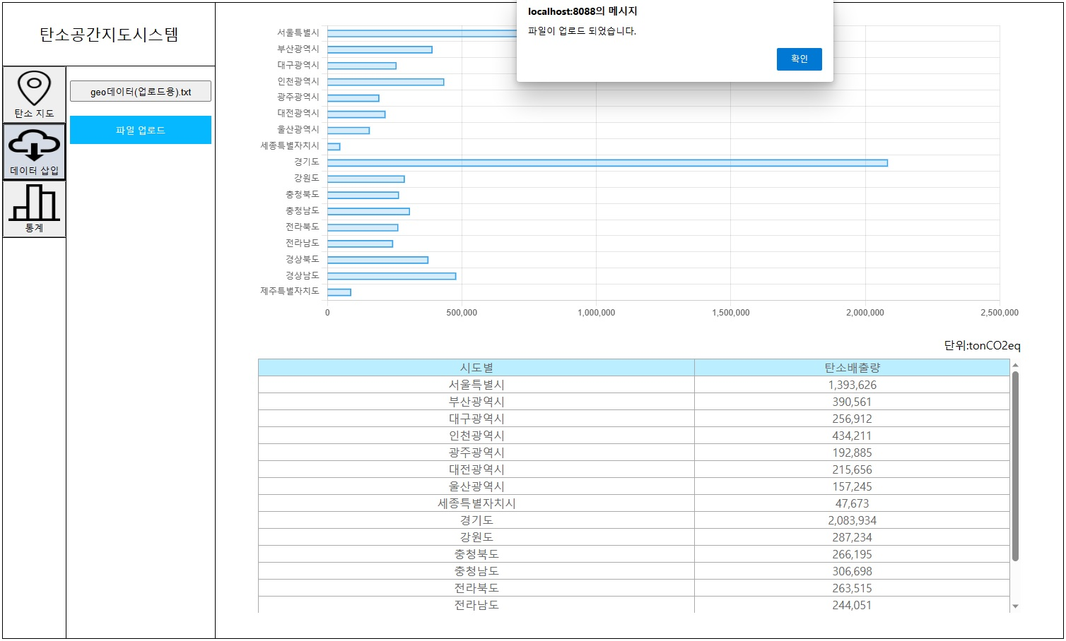
4 수행 결과 - 데이터삽입
파일 업로드 성공메시지
파일 업로드가 성공하면 성공메시지를 표시해준다.
29/35

Slide 30
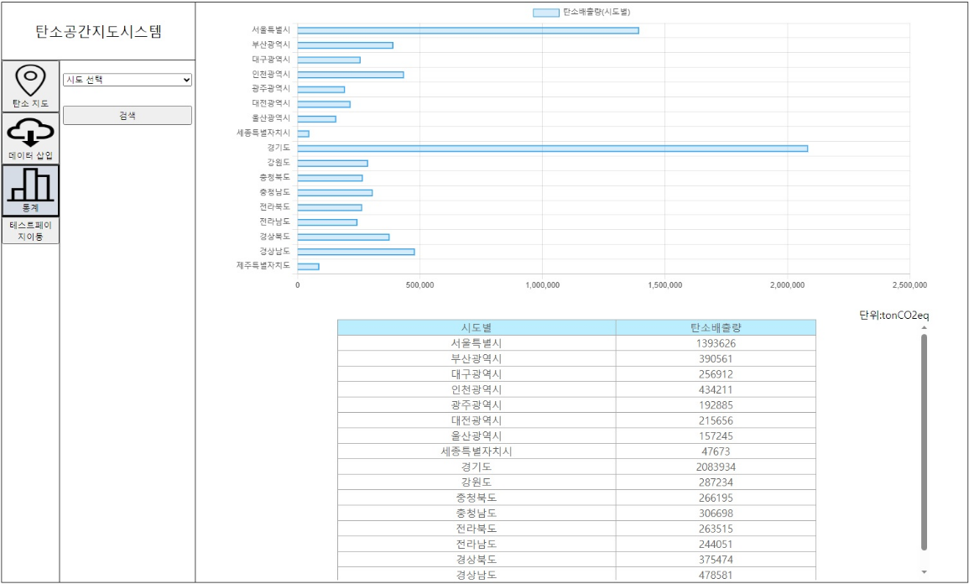
4 수행 결과 - 통계
범례 기본화면
시/도 기준으로 탄소배출량을 표시해준다.
30/35

Slide 31
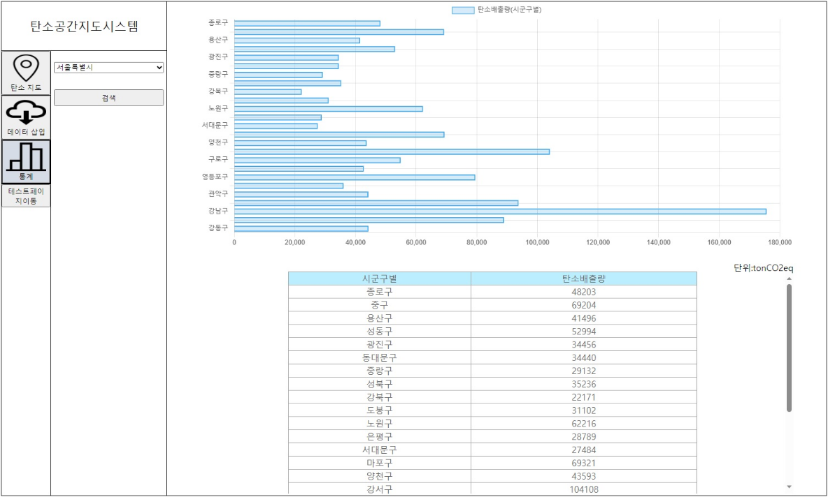
4 수행 결과 - 통계
범례 표시방식 선택
시/도를 선택하면 시/군/구 기준으로 탄소배출량을 표시해준다.
31/35

Slide 32
4 수행 결과
시연
32/35

Slide 33









개발하면서
겪은 고충, 느낀점
Vworld API, Geoserver, PostgreSQL 등 기존의 방식과 달리 새로운 환경을 구축하고, 이해하는데 많은 시간을 할애했다.
다양한 API 사용 및 데이터의 시각화
새로운 환경
각 시,도마다 제공되는 지역정보의 데이터 차이 및 누락으로 인해 통합하는 과정에서 어려움이 있었다.
데이터의 불량
다양한 API를 사용해보고, 방대한 데이터를 다루면서 시각적으로 출력하는 일련의 과정에서 재미를 느낄 수 있었다.
고충 및 느낀점
33/35

Slide 34

5 자체 평가 의견(코멘트)
실제로 서비스 되고 있는 지도 관련 서비스의 구조에 대해서 새롭게 배울 수 있는 기회였습니다. 여러가지 다른 기술을 조합하는 것이 어렵지만 흥미로웠고 쿼리 및 성능 최적화에 대해서 더욱 깊게 공부해 보고 싶습니다.
강산하
열정과 협업으로 성공적으로 완료된 멋진 프로젝트였다. 매우 흥미로운 아이디어와 창의적인 해결책을 통해 즐겁게 참여하며 혁신적인 성과를 이뤄냈습니다. 처음 해보는 프로그램이 많았지만 잘 해결해냈습니다.
유건웅
도의성
지금까지 배운 내용과 이전프로젝트와는 다른 결인 프로젝트를 하면서 전혀 모르는 부분을 공부해보고 해결했을 때 재미있었습니다. 감사합니다.
이번 기업 프로젝트를 통해 새로운 환경에서의 개발 경험을 얻었습니다. 새로운 기술과 도구를 익히며 성장했고, 협동과 커뮤니케이션의 중요성을 깨달았습니다. 개인 역량을 발휘하고 성과를 얻을 수 있는 기회였습니다. 이는 취업 후 다양한 환경에서 작업할 때 도움이 될 것입니다.
이승환
이번 과정에서 배운 게시판에 대한 내용이 아닌, 기업과의 새로운 프로젝트를 진행하며 새로운 업무와 환경에 대해 적응할 수 있는 힘을 기를 수 있었다고 생각합니다. 여러 어려움이 있었지만 하나씩 해결해가며 성취감을 느낄 수 있던 프로젝트였습니다.
여현욱
34/35

Slide 35

감사합니다
35/35

